Slide 1
FYZIKA PRO II. ROČNÍK GYMNÁZIA
1. ZÁKLADNÍ POZNATKY MOLEKULOVÉ FYZIKY A TERMODYNAMIKY
Mgr. Monika Bouchalová Gymnázium, Havířov-Město, Komenského 2, p.o.
Tato prezentace vznikla na základě řešení projektu OPVK, registrační číslo: CZ.1.07/1.1.24/01.0114 s názvem „Podpora chemického a fyzikálního vzdělávání na gymnáziu Komenského v Havířově“
Tento projekt je spolufinancován Evropským sociálním fondem a státním rozpočtem České republiky.

Slide 2
1. MOLEKULOVÁ FYZIKA A TERMIKA
Molekulová fyzika je část fyziky, která zkoumá:
látky na úrovni atomů a molekul,
vlastnosti látek bezprostředně vycházející z jejich struktury.
Termika
je nauka o teple,
zabývá se vlastnostmi látek a jejich změn souvisejících s teplotou.

Slide 3
1. MOLEKULOVÁ FYZIKA A TERMIKA
METODY ZKOUMÁNÍ VLASTNOSTÍ LÁTEK
Termodynamická metoda pozoruje a popisuje vlastnosti látek z makroskopického hlediska.
pracuje s veličinami, které lze měřit nebo z naměřených veličin odvodit
využívá zákona zachování a přeměny energie
nebere v úvahu částicové složení látek
Statistická metoda se zabývá strukturou.
zkoumá pohyb částic a jejich vzájemné působení
zákony, ke kterým dospěje, mají statistický charakter
Které veličiny to jsou?
tlak
teplota
objem
čas

Slide 4
1. MOLEKULOVÁ FYZIKA A TERMIKA
VELIČINY POPISUJÍCÍ ČÁSTICE A JEJICH SOUSTAVY
m_{a} klidová hmotnost atomu
m_{m} klidová hmotnost molekuly
m_{u} atomová hmotnostní konstanta m_{u} ~ 1,66.10⁻²⁷kg
(1/12 klidové hmotnosti atomu nuklidu uhlíku)
A_{r} relativní atomová hmotnost
M_{r} relativní molekulová hmotnost

Slide 5
1. MOLEKULOVÁ FYZIKA A TERMIKA
n látkové množství [n] = mol
N celkový počet částic
N_{A} Avogadrova konstanta N_{A}=6,022.10²³ mol⁻¹
počet částic v chemicky stejnorodém tělese o n = 1 mol
počet atomů nuklidu uhlíku C o hmotnosti 12 g
Molární veličiny se vztahují k látkovému množství.
molární hmotnost M_{m} = M_{r .}10⁻³ kg.mol⁻¹
m hmotnost tělesa z chemicky stejnorodé látky
molární objem [V_{m} ] = m³.mol⁻¹
V objem tělesa z chemicky stejnorodé látky

Slide 6
1. 1. KINETICKÁ TEORIE LÁTEK
spojuje makroskopicky pozorovaný stav látky s mikroskopickým pohybem částic, z nichž je daná látka složena.
Základem KINETICKÉ TEORIE LÁTEK jsou tři experimentálně ověřené poznatky:
Látky jakéhokoli skupenství se skládají z částic.
Prostor není částicemi zcela vyplněn, struktura látky je diskrétní (nespojitá).

Slide 7
1. 1. KINETICKÁ TEORIE LÁTEK
Částice se v látkách neustále neuspořádaně pohybují, vykonávají tzv. tepelný pohyb.
posuvný (plyn)
otáčivý (víceatomové molekuly plynu)
kmitavý (pevné látky a kapaliny)
U tělesa, které je v klidu, nepřevládá v daném okamžiku žádný směr.

Slide 8
1. 1. KINETICKÁ TEORIE LÁTEK
Důkazy pohybu:
Difuze – je proces rozptylování částic v prostoru.
(samovolné pronikání částic jedné látky mezi částice druhé látky téhož skupenství, jsou-li tělesa z těchto látek uvedena do vzájemného styku)
Nejrychleji u plynů (voňavka), pomalu v pevných látkách (polovodiče).
(S rostoucí teplotou rychleji.)

Slide 9
1. 1. KINETICKÁ TEORIE LÁTEK
Důkazy pohybu:
Difuze – je proces rozptylování částic v prostoru.
(samovolné pronikání částic jedné látky mezi částice druhé látky téhož skupenství, jsou-li tělesa z těchto látek uvedena do vzájemného styku)
Nejrychleji u plynů (voňavka), pomalu v pevných látkách (polovodiče).
(S rostoucí teplotou rychleji.)

Slide 10
1. 1. KINETICKÁ TEORIE LÁTEK
Důkazy pohybu:
Difuze – je proces rozptylování částic v prostoru.
(samovolné pronikání částic jedné látky mezi částice druhé látky téhož skupenství, jsou-li tělesa z těchto látek uvedena do vzájemného styku)
Nejrychleji u plynů (voňavka), pomalu v pevných látkách (polovodiče).
(S rostoucí teplotou rychleji.)

Slide 11
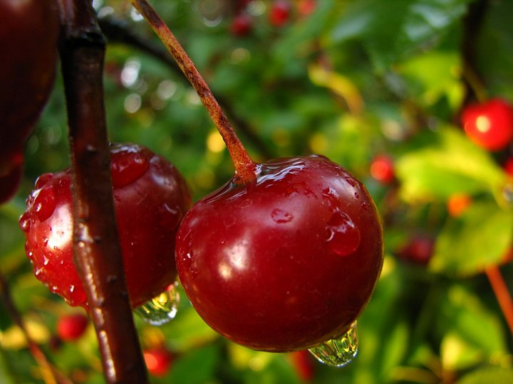
1. 1. KINETICKÁ TEORIE LÁTEK
Důkazy pohybu:
Osmóza – difuze mezi 2 kapalinami oddělenými polopropustnou bariérou (membránou).
Příklady osmotických procesů:
třešně, které obsahují mnoho cukru, za vydatného deště popraskají (cukerný roztok uvnitř třešňových buněk vtahuje okolní čistou vodu dovnitř buňky, ale nepustí ji ven;)
Obr. 34

Slide 12
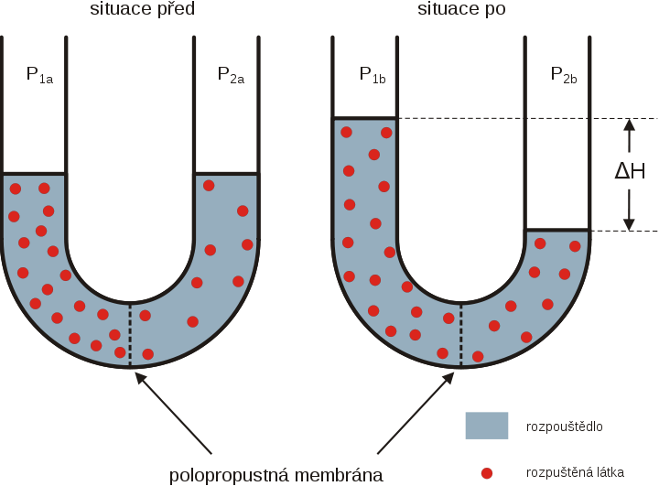
Obr. 35

Slide 13
1. 1. KINETICKÁ TEORIE LÁTEK
Příklady osmotických procesů:
uschnou rostliny, které jsou pomočeny (moč obsahuje koncentrovaný roztok soli, který vytahuje vláhu z rostlin;)
pacientovi nemůže být podána nitrožilně čistá voda, ale tzv. fyziologický roztok 0,9% NaCl, který má obdobnou koncentraci rozpuštěných látek, jako je v krvi
konzervace potravin (slanečci jsou sterilizovaní tím, že patogeny nemohou přežít koncentraci soli)
Obr. 36

Slide 14
1. 1. KINETICKÁ TEORIE LÁTEK
Důkazy pohybu:
Tlak plynu je vyvolaný nárazy částic na stěny nádoby s plynem.
p_{a}
↓
Můžeme ho měřit otevřeným
kapalinovým manometrem.
∆h

Slide 15
1. 1. KINETICKÁ TEORIE LÁTEK
Důkazy pohybu:
Tlak plynu je vyvolaný nárazy částic na stěny nádoby s plynem.
p_{a}
↓
S rostoucí
teplotou
tlak roste.
∆h

Slide 16
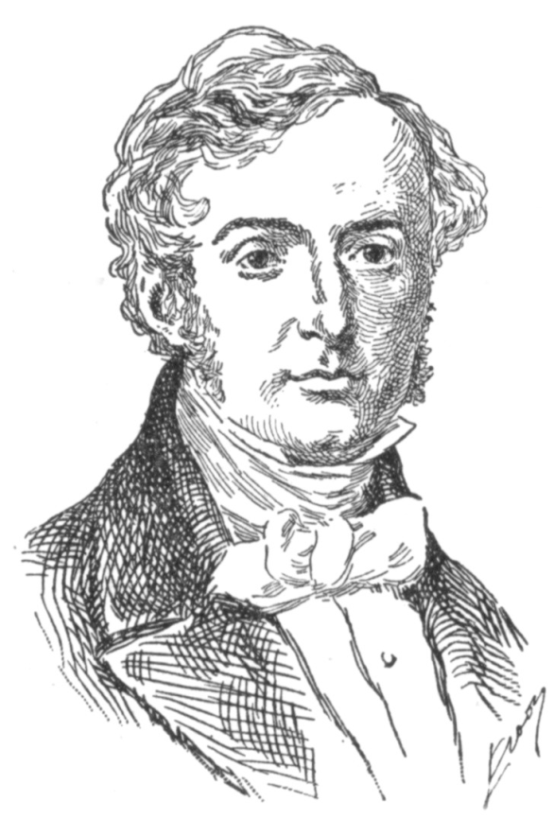
1. 1. KINETICKÁ TEORIE LÁTEK
Důkazy pohybu:
Brownův pohyb – nepravidelný neustálý pohyb částic
(molekuly v roztoku se vlivem tepelného pohybu neustále srážejí, přičemž směr a síla těchto srážek jsou náhodné, díky čemuž je i okamžitá poloha částice náhodná)
V roce 1827 biolog Robert Brown pozoroval chování pylových zrnek ve vodě. (1μm)
Aby vyloučil možnost, že pohyb je projevem případného života, opakoval experiment s částicemi prachu.
Obr. 1

Slide 17
1. 1. KINETICKÁ TEORIE LÁTEK
Důkazy pohybu:
Brownův pohyb – nepravidelný neustálý pohyb částic
(molekuly v roztoku se vlivem tepelného pohybu neustále srážejí, přičemž směr a síla těchto srážek jsou náhodné, díky čemuž je i okamžitá poloha částice náhodná).
V roce 1827 biolog Robert Brown pozoroval chování pylových zrnek ve vodě. (1μm)
Aby vyloučil možnost, že pohyb je projevem případného života, opakoval experiment s částicemi prachu.
0 μm
60 μm

Slide 18
1. 1. KINETICKÁ TEORIE LÁTEK
Důkazy pohybu:
Částice na sebe navzájem působí silami. (původ sil je v elektrických jevech)
Při malých vzdálenostech silami odpudivými.
malá stlačitelnost
změna hybnosti při pružné srážce…
Při velkých vzdálenostech silami přitažlivými.
pevnost
přilnavost
soudržnost

Slide 19
1. 2. VZÁJEMNÉ PŮSOBENÍ ČÁSTIC
Pro zjednodušení se zaměříme jen na dvě částice, jejichž kladně nabitá jádra jsou obklopena záporně nabitými elektrony.
Při vzájemném přibližování těchto částic interagují mezi sebou elektronové obaly a kladně nabitá jádra.
Při malých vzdálenostech
-
-
-
-
+
+
-
-
-
-
-
-

Slide 20
1. 2. VZÁJEMNÉ PŮSOBENÍ ČÁSTIC
Pro zjednodušení se zaměříme jen na dvě částice, jejichž kladně nabitá jádra jsou obklopena záporně nabitými elektrony.
Při vzájemném přibližování těchto částic interagují mezi sebou elektronové obaly a kladně nabitá jádra.
Při malých vzdálenostech silou odpudivou, (která brání dalšímu stlačování),
-
-
-
-
+
+
-
-
-
-
-
-

Slide 21
1. 2. VZÁJEMNÉ PŮSOBENÍ ČÁSTIC
Pro zjednodušení se zaměříme jen na dvě částice, jejichž kladně nabitá jádra jsou obklopena záporně nabitými elektrony.
Při vzájemném přibližování těchto částic interagují mezi sebou elektronové obaly a kladně nabitá jádra.
Při malých vzdálenostech silou odpudivou, (která brání dalšímu stlačování),
při větších vzdálenostech
-
-
-
-
+
+
-
-
-
-
-
-

Slide 22
1. 2. VZÁJEMNÉ PŮSOBENÍ ČÁSTIC
Pro zjednodušení se zaměříme jen na dvě částice, jejichž kladně nabitá jádra jsou obklopena záporně nabitými elektrony.
Při vzájemném přibližování těchto částic interagují mezi sebou elektronové obaly a kladně nabitá jádra.
Při malých vzdálenostech silou odpudivou, (která brání dalšímu stlačování),
při větších vzdálenostech silou přitažlivou,
-
-
-
-
+
+
-
-
-
-
-
-

Slide 23
1. 2. VZÁJEMNÉ PŮSOBENÍ ČÁSTIC
Pro zjednodušení se zaměříme jen na dvě částice, jejichž kladně nabitá jádra jsou obklopena záporně nabitými elektrony.
Při vzájemném přibližování těchto částic interagují mezi sebou elektronové obaly a kladně nabitá jádra.
Při malých vzdálenostech silou odpudivou, (která brání dalšímu stlačování),
při větších vzdálenostech silou přitažlivou,
(která brání dalšímu oddalování).
-
-
-
-
+
+
-
-
-
-
-
-

Slide 24
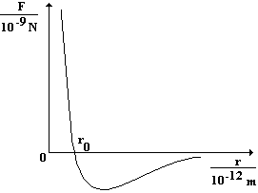
1. 2. VZÁJEMNÉ PŮSOBENÍ ČÁSTIC
Graf závislosti velikosti síly F, která působí mezi dvěma částicemi, na jejich vzájemné vzdálenosti r.
Velikost odpudivé síly se nanáší nad osu r.
Velikost přitažlivé síly se nanáší pod osu r.
odpudivá síla
přitažlivá síla

Slide 25
1. 2. VZÁJEMNÉ PŮSOBENÍ ČÁSTIC
Při určité vzdálenosti r₀ (až desetiny nm) je F = 0.
Obě částice jsou v rovnovážné poloze.

Slide 26
1. 2. VZÁJEMNÉ PŮSOBENÍ ČÁSTIC
r > r₀
mezi částicemi působí síla přitažlivá
Její velikost se nejdříve zvětšuje a potom rychle klesá. Při velké vzdálenosti je tato síla zanedbatelně malá.
Každá částice je přitahována jen nejbližšími částicemi ve svém okolí. (1 nm)
přitažlivá síla

Slide 27
1. 2. VZÁJEMNÉ PŮSOBENÍ ČÁSTIC
r < r₀
mezi částicemi působí síla odpudivá, jejíž velikost rychle roste se zmenšující se vzdáleností.
odpudivá síla
Každá částice je přitahována jen nejbližšími částicemi ve svém okolí. (1 nm)

Slide 28
1. 2. VZÁJEMNÉ PŮSOBENÍ ČÁSTIC
Z existence vzájemného působení vyplývá, že soustava částic má vnitřní potenciální energii.
Pro rovnovážnou polohu se tato energie nazývá
vazebná energie.
Je rovna práci, kterou by bylo třeba vykonat působením vnějších sil, aby došlo k rozrušení vazby mezi částicemi.
Určuje strukturu molekul, vzájemnou polohu částic.
Vazebné síly
jsou síly, jimiž na sebe působí částice, atomy v molekule.

Slide 29
1. 2. VZÁJEMNÉ PŮSOBENÍ ČÁSTIC
Příklady víceatomových molekul:
dvouatomové molekuly – lineární H₂
tříatomové molekuly - lineární (např. CO₂), ale většinou jako rovinné - H₂O
víceatomové molekuly nejčastěji prostorové NH₃ (má tvar trojbokého jehlanu) nebo rovinné (benzen )
0,074nm
H
H
0,097nm
O
H
H
H
0,101nm
N
H
H

Slide 30
1. 3. MODELY STRUKTURY LÁTEK
Skupenství je konkrétní forma látky, charakterizovaná uspořádáním částic v látce a projevující se typickými vlastnostmi.
Plynná látka
Vlastnosti plynů
nemají stálý tvar ani objem, jsou stlačitelné
nemají volný povrch (hladinu)
vedou elektrický proud jen za určitých speciálních podmínek
teplo se v plynech může šířit prouděním
Výše zmíněná pravidla platí, pokud zanedbáme gravitaci (v malém měřítku lze).

Slide 31
1. 3. MODELY STRUKTURY LÁTEK
pokud je plyn držen pohromadě gravitací, tvoří tak atmosféru planety nebo planetu samotnou
(Jupiter, Saturn, Uran, Neptun – plynní obři)
molekuly plynu se skládají z jednoho nebo několika atomů
rozměry molekul jsou malé 0,07 nm
střední vzdálenost mezi molekulami je velká 3 nm
přitažlivé síly mezi molekulami jsou zanedbatelné

Slide 32
1. 3. MODELY STRUKTURY LÁTEK
molekuly plynu vykonávají tepelný pohyb
s rostoucí teplotou roste střední rychlost molekul
srážka – molekuly se přiblíží a odpudivá síla změní směr a rychlost
mezi srážkami se pohybují rovnoměrně přímočaře

Slide 33
1. 3. MODELY STRUKTURY LÁTEK
Celková vnitřní kinetická energie soustavy molekul plynu se rovná součtu:
E_{k} molekul konajících neuspořádaný posuvný pohyb,
E_{k} molekul konajících rotační pohyb,
E_{k} kmitavého pohybu atomů uvnitř molekul.
Celková vnitřní potenciální energie (E_{p}) soustavy molekul plynu je podstatně menší než celková kinetická energie (E_{k} ) částic téhož plynu stejné hmotnosti.

Slide 34
1. 3. MODELY STRUKTURY LÁTEK
Kapalná látka
Vlastnosti kapalin
tvar odpovídá tvaru nádoby
kapalná tělesa mají vlastní objem
mají volný povrch (hladinu)
kapaliny tvoří kapky (díky slabým přitažlivým silám mezi částicemi)
jsou těžko stlačitelné
vodičem elektrického proudu ve vodivých kapalinách jsou ionty
teplo se v kapalinách může šířit prouděním
Obr. 13 - kapky

Slide 35
1. 3. MODELY STRUKTURY LÁTEK
Přitažlivé molekulové síly mají krátký dosah.
Oblast dosahu molekulového působení jedné molekuly lze vymezit koulí o určitém poloměru, opsanou kolem vybrané molekuly.
tzv.: sféra molekulového působení

Slide 36
1. 3. MODELY STRUKTURY LÁTEK
Na vybranou molekulu kapaliny působí pouze molekuly z jejího blízkého okolí.
Silové působení molekul, které se nachází mimo tuto sféru, na vybranou molekulu můžeme zanedbat.
Důsledkem jsou kapilární jevy na rozhraní kapaliny a pevné látky.

Slide 37
1. 3. MODELY STRUKTURY LÁTEK
Molekula je vázaná v silovém poli okolních molekul a kmitá kolem rovnovážné polohy, která se s časem mění.

Slide 38
1. 3. MODELY STRUKTURY LÁTEK
Molekula je vázaná v silovém poli okolních molekul a kmitá kolem rovnovážné polohy, která se s časem mění.
Může si vyměnit místo se sousední molekulou…
Působí-li na kapalinu vnější síla, posunují se molekuly ve směru působící síly.
Střední vzdálenost mezi částicemi je 0,2 nm
U kapaliny daného objemu je celková E_{p} soustavy částic srovnatelná s jejich celkovou vnitřní E_{k}.

Slide 39
1. 3. MODELY STRUKTURY LÁTEK
Pevná látka
Částice se vzájemně udržují v určitých rovnovážných polohách, kolem kterých vykonávají kmitavý pohyb. Na rozdíl od kapalin se tyto polohy nepřemísťují.
Atomy nebo molekuly jsou pevně vázány v krystalové mřížce.

Slide 40
1. 3. MODELY STRUKTURY LÁTEK
Pevná látka
Vlastnosti
tělesa z pevných látek drží svůj tvar, ke změně tohoto tvaru je třeba na těleso působit silou
mají svůj objem
střední vzdálenost mezi částicemi 0,2 – 0,3 nm
elektrický proud ve vodivých látkách je způsoben elektrony, ionty
teplo se v pevných látkách nemůže šířit prouděním

Slide 41
1. 3. MODELY STRUKTURY LÁTEK
Rozdělení pevných látek podle uspořádání částic:
krystalické látky (krystaly) - jsou obecně anizotropní. (Fyzikální vlastnosti závisí na volbě směru). Molekuly vytváří v krystalech pravidelné struktury.
amorfní (beztvaré) látky - amorfní látky jsou izotropní. (nezávisí na směru)
Celková vnitřní E_{p} soustavy částic pevného tělesa je vštší než celková vnitřní E_{k} těchto částic konajících kmitavý pohyb.

Slide 42
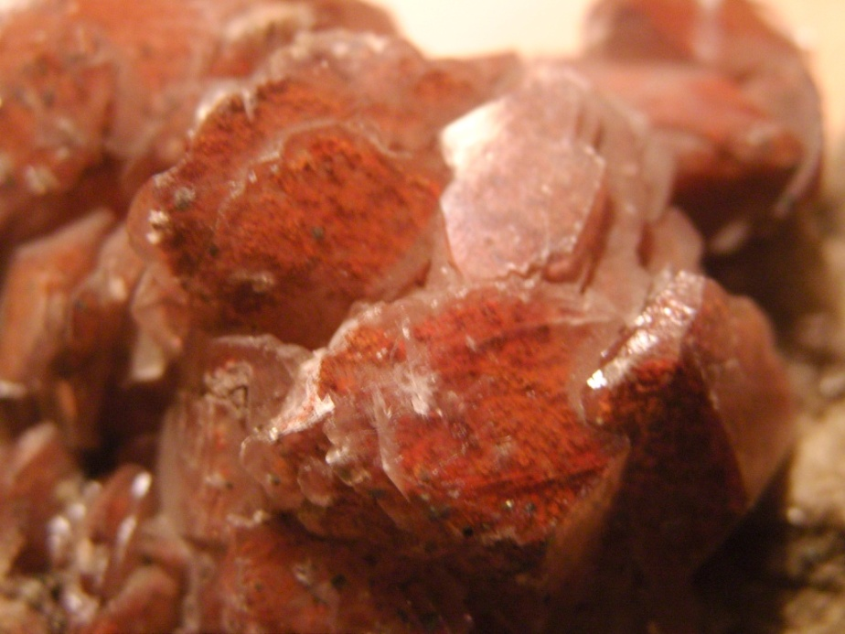
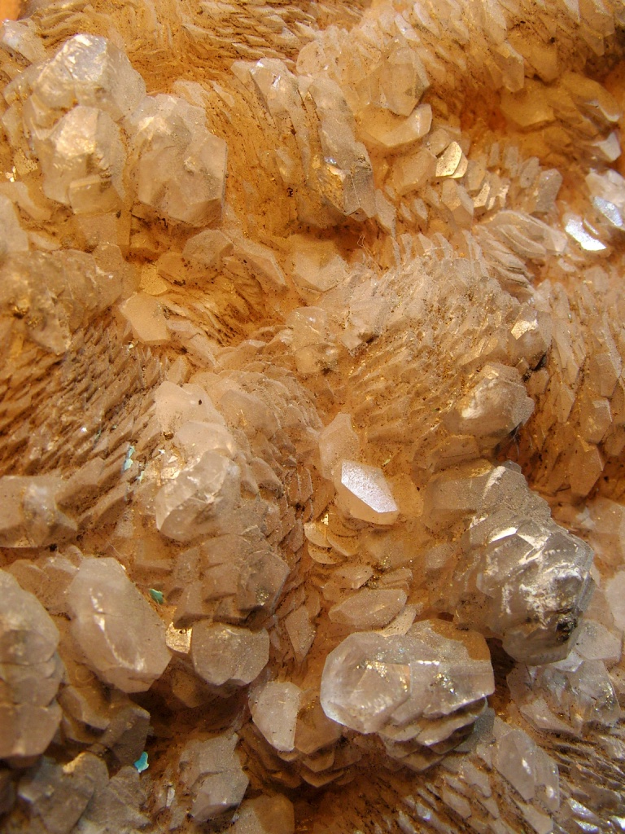
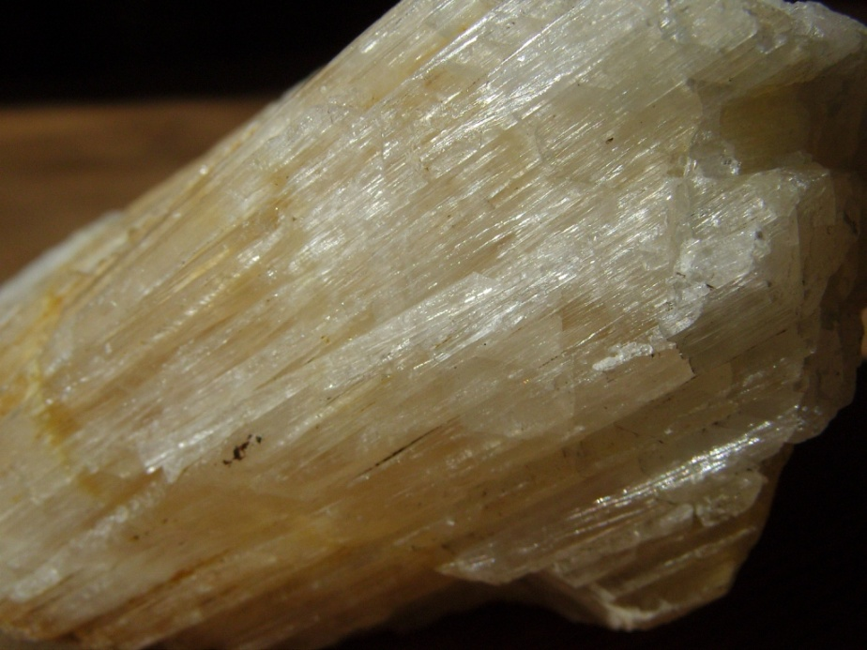
1. 3. MODELY STRUKTURY LÁTEK
krystalické látky
Obr. 15
Obr. 14
Obr. 16 - sádrovec

Slide 43
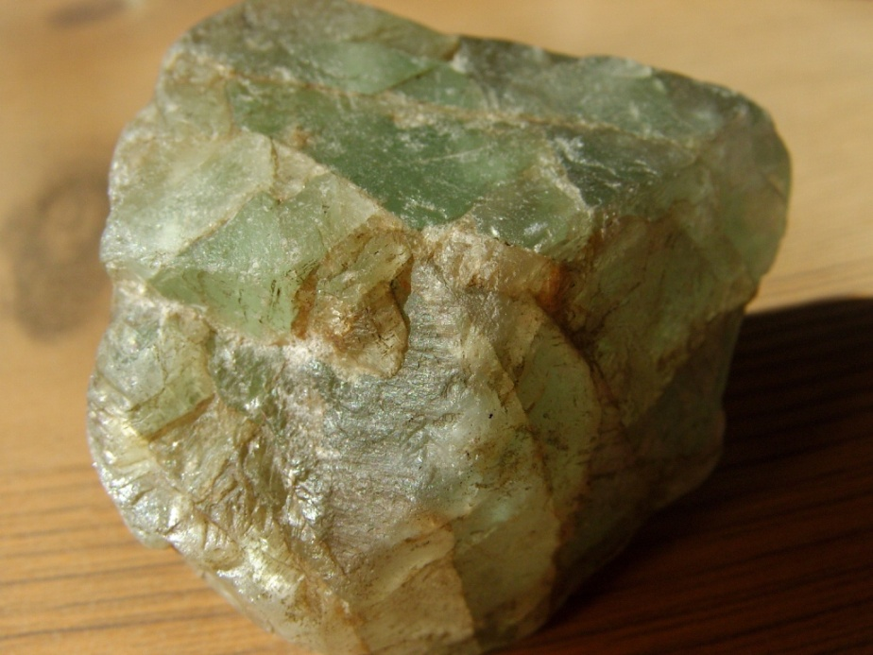
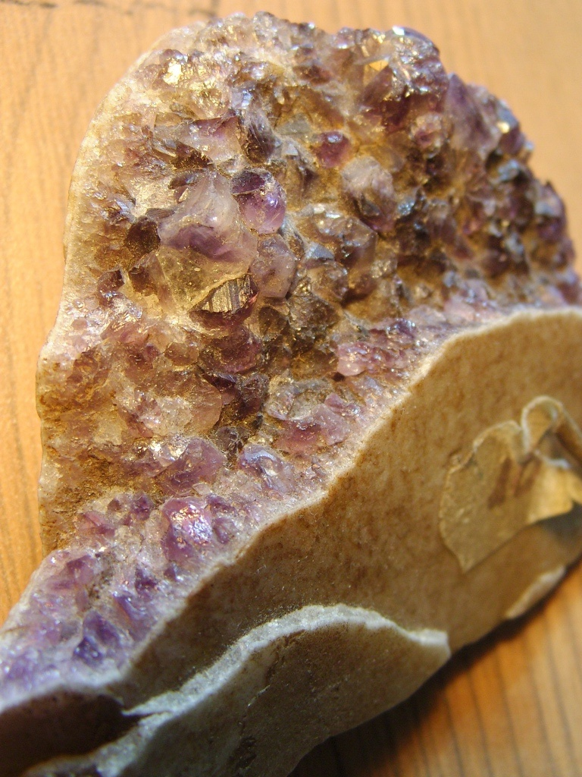
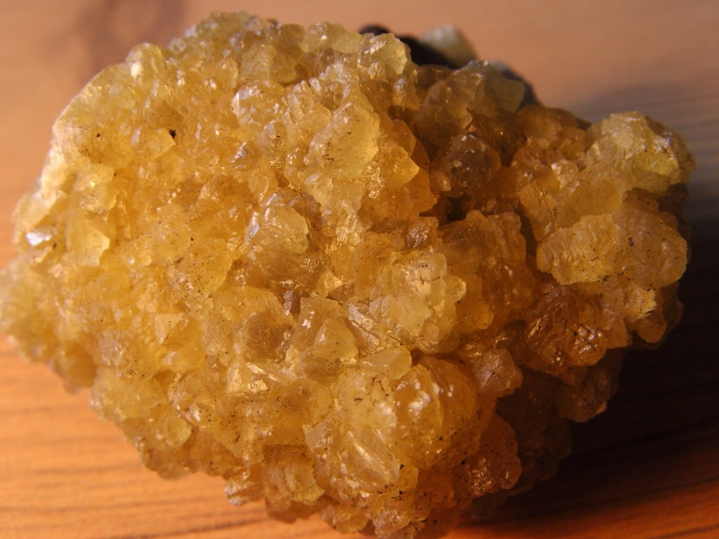
1. 3. MODELY STRUKTURY LÁTEK
krystalické látky
Obr. 18 - fluorit (kazivec)
Obr. 17 - ametyst
Obr. 19 - sůl kamenná

Slide 44
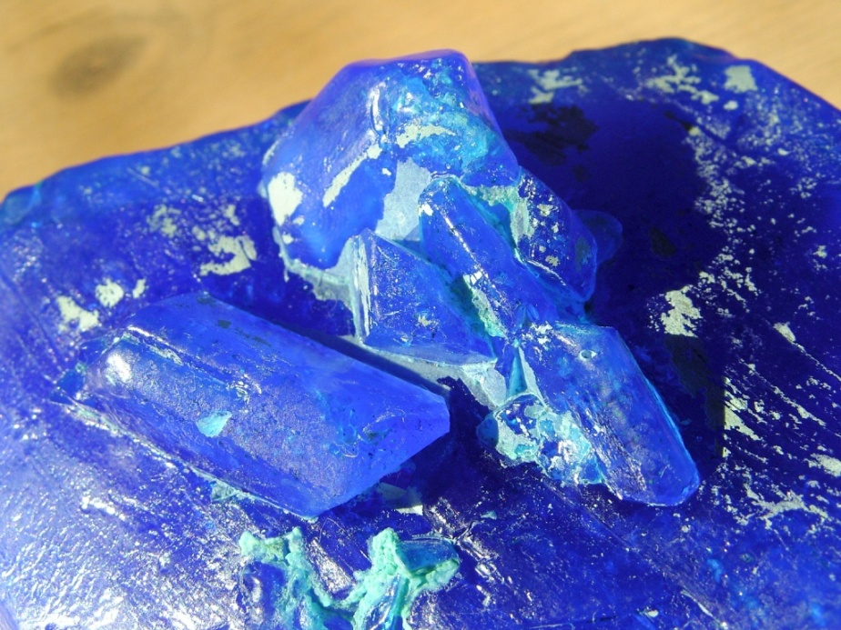
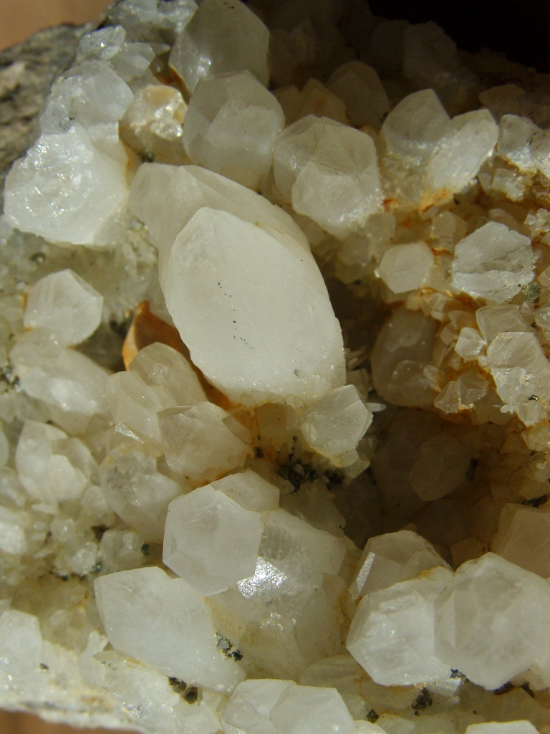
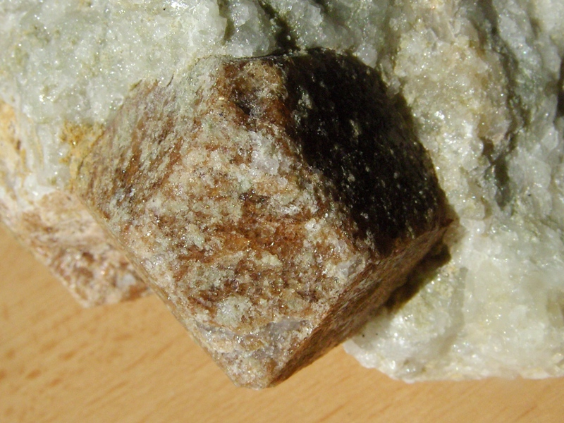
1. 3. MODELY STRUKTURY LÁTEK
krystalické látky
Obr. 21 - skalice modrá
Obr. 20 - křišťál
Obr. 22 - pyrop

Slide 45
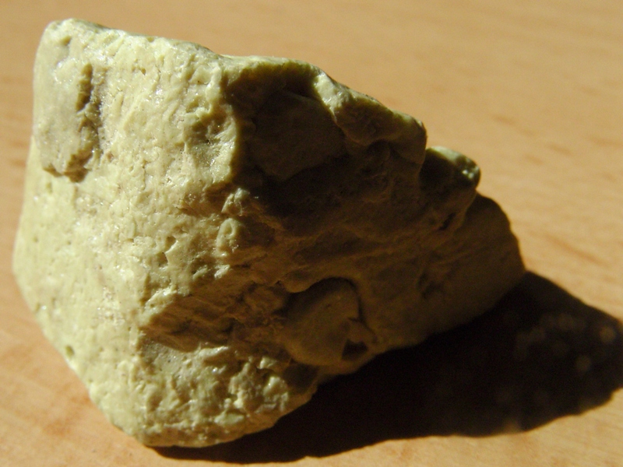
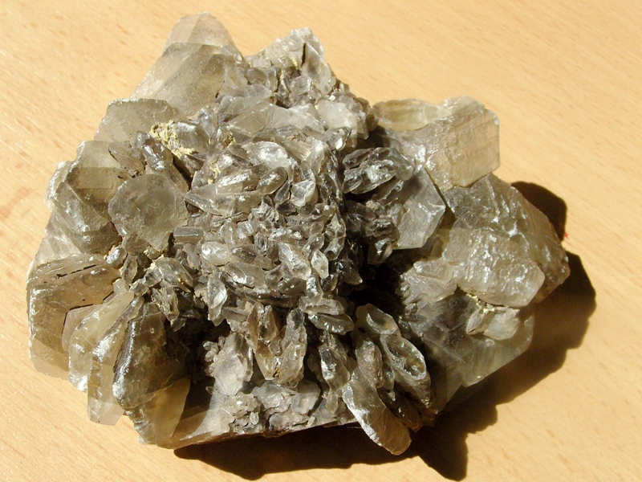
1. 3. MODELY STRUKTURY LÁTEK
krystalické látky
Obr. 32 - síra
Obr. 31 - sádrovec

Slide 46
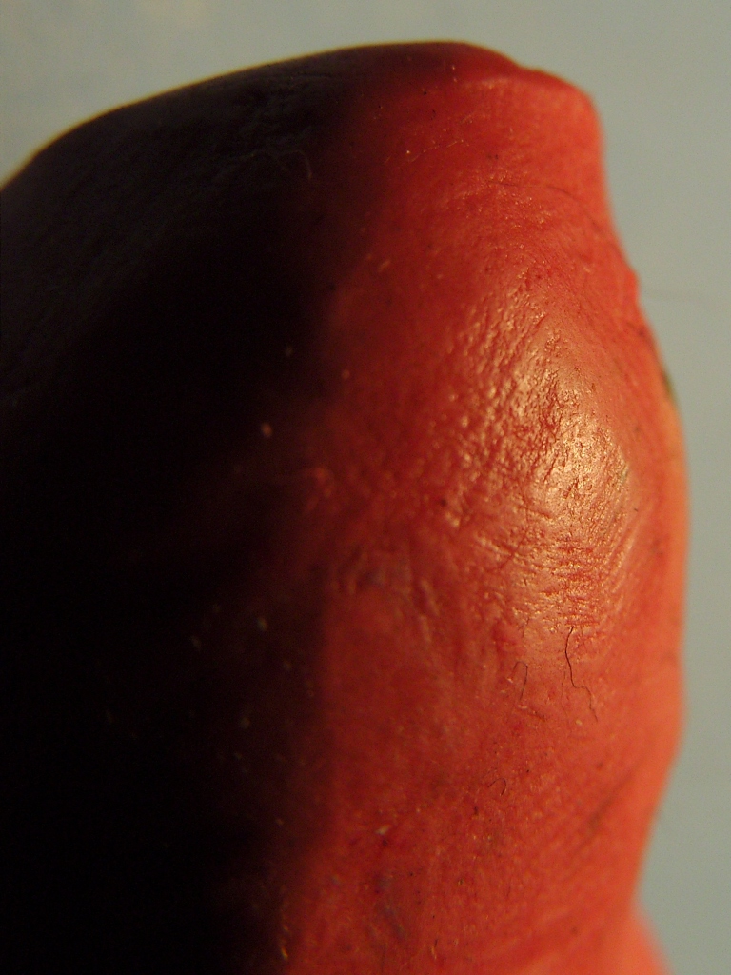
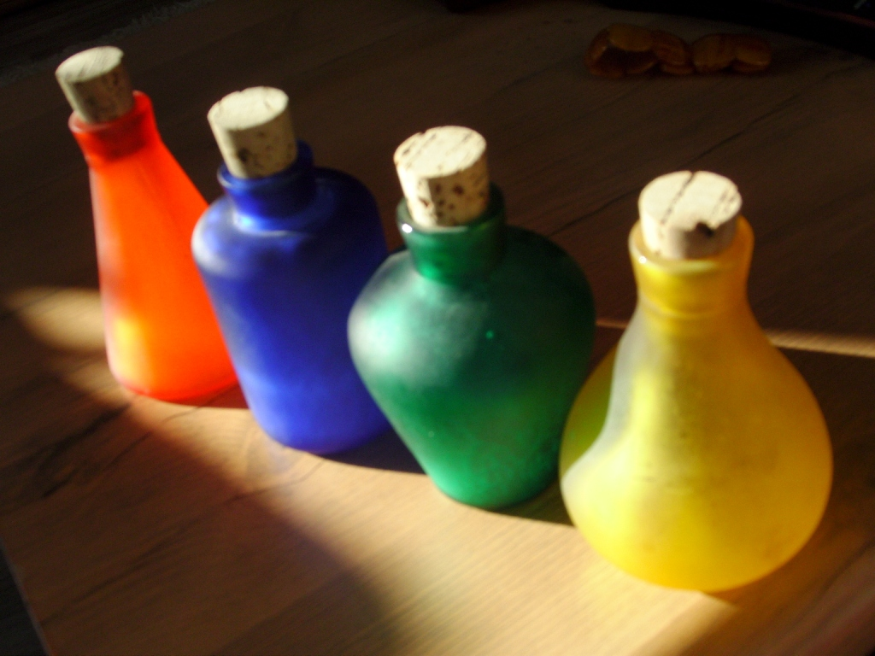
1. 3. MODELY STRUKTURY LÁTEK
amorfní látky
Obr. 24 - sklo
Obr. 23 - vosk

Slide 47
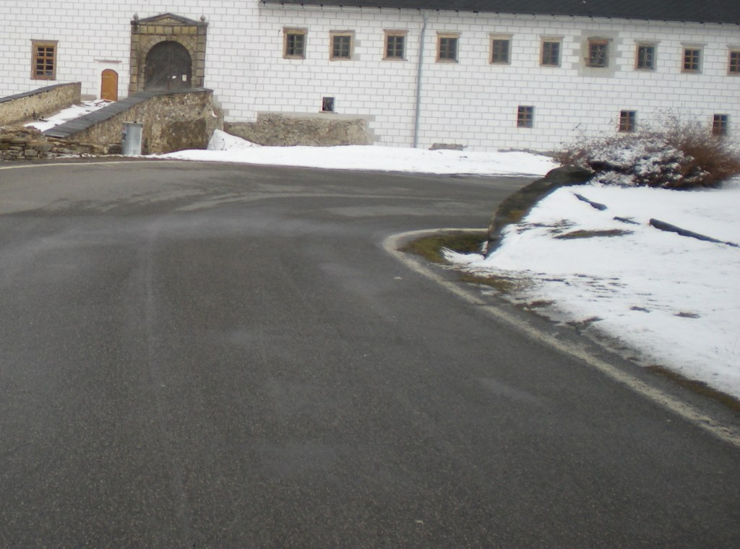
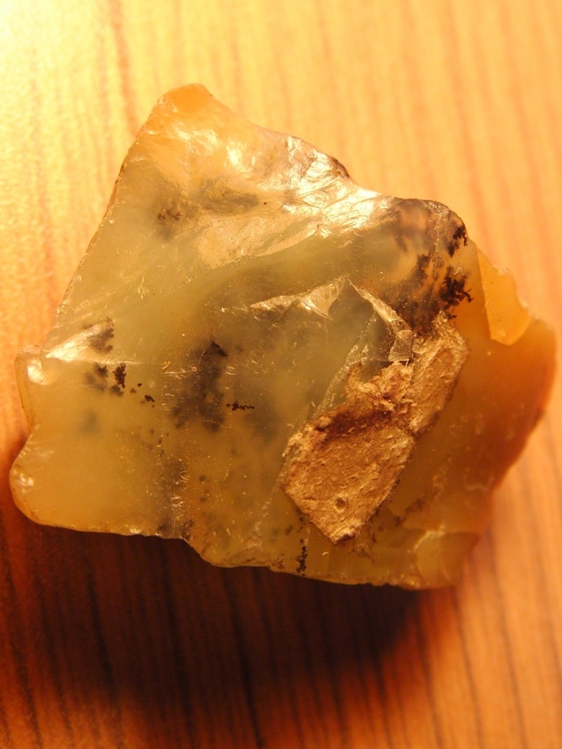
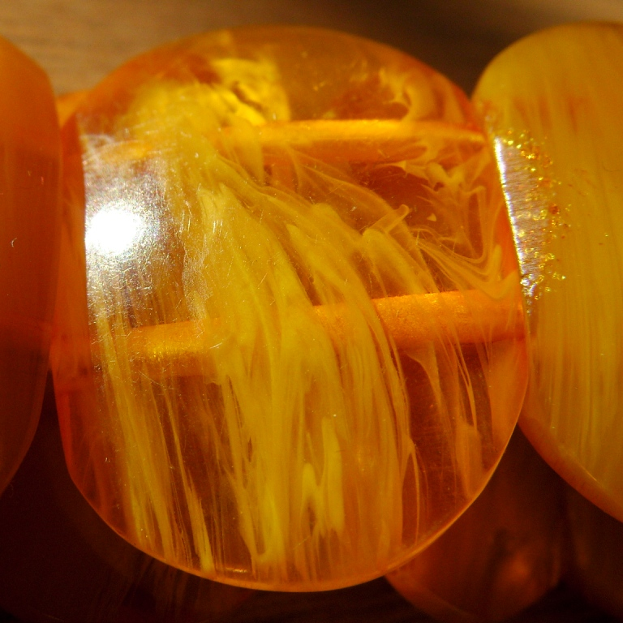
1. 3. MODELY STRUKTURY LÁTEK
amorfní látky
Obr. 26 - asfalt
pryskyřice
Obr. 25 - opál
Obr. 27- pryskyřice

Slide 48
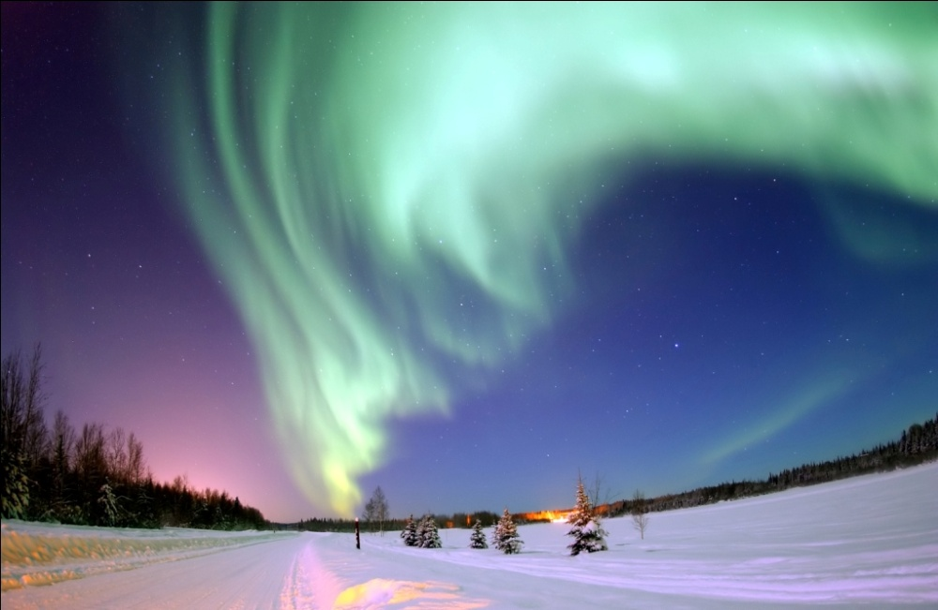
1. 3. MODELY STRUKTURY LÁTEK
Plazma
Soustava elektricky nabitých částic (iontů, volných elektronů) a neutrálních částic (atomů, molekul).
Plazma existuje v různých, často velmi odlišných formách.
blesk
plamen
polární záře
uvnitř zářivek a tzv. neonů,
plazma hvězd
sluneční vítr
mlhoviny Parametry plazmatu v těchto formách se velmi liší.
Obr. 2

Slide 49
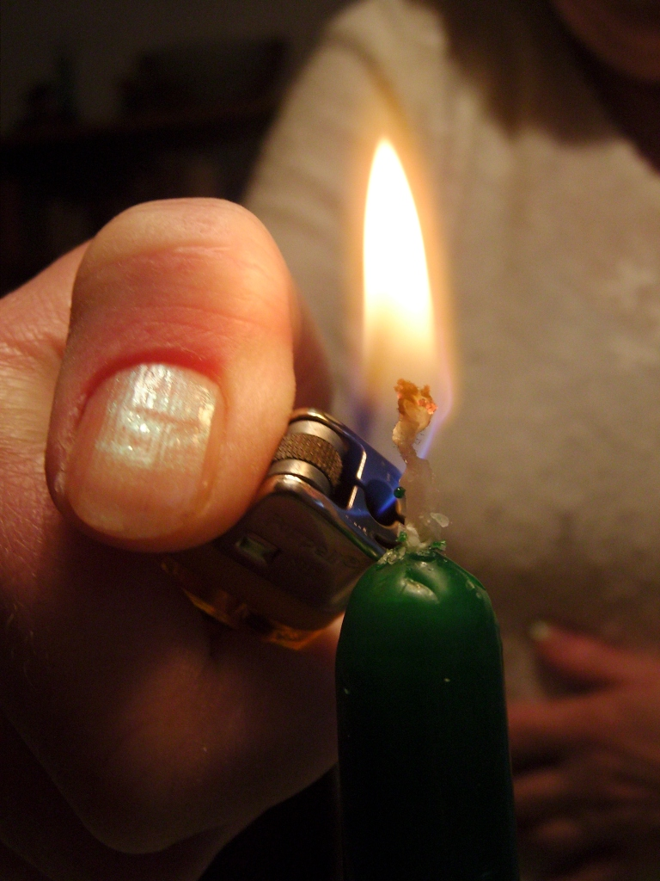
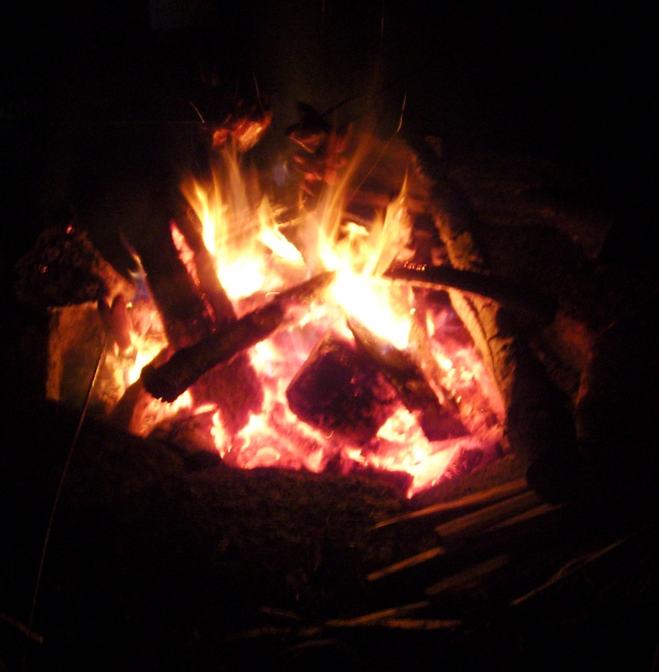
1. 3. MODELY STRUKTURY LÁTEK
Plazma
Obr. 28
Obr. 29

Slide 50
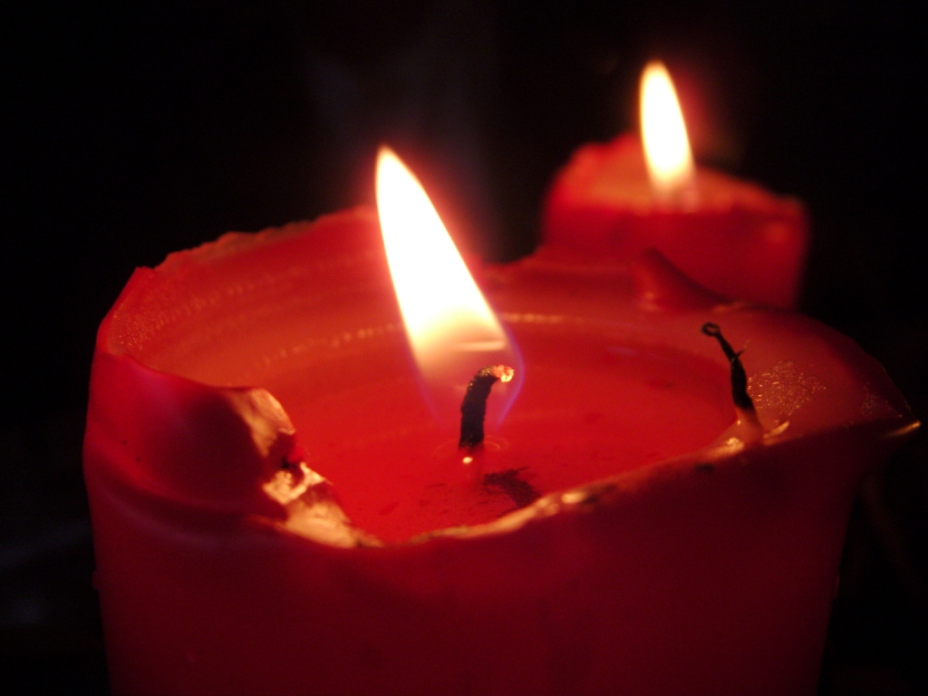
1. 3. MODELY STRUKTURY LÁTEK
Plazma
Obr. 30

Slide 51
1.4. ROVNOVÁŽNÝ STAV SOUSTAVY
Termodynamická soustava
je těleso nebo soustava zkoumaných těles.
Stavové veličiny
veličiny, které charakterizují stav soustavy - p, V, T.
Stavová změna
nastává při interakci soustavy s okolím. Dochází při ní ke změně stavových veličin.
Izolovaná soustava
nedochází k výměně energie ani k výměně částic s okolím.
Adiabaticky izolovaná soustava
nedochází k tepelné výměně s okolím.

Slide 52
1.4. ROVNOVÁŽNÝ STAV SOUSTAVY
Rovnovážný stav – RS
stav, v němž zůstávají stavové veličiny konstantní.
Každá soustava, která je od určitého okamžiku v neměnných vnějších podmínkách, přejde samovolně do RS.
Rovnovážný děj
děj, při kterém soustava prochází řadou na sebe navazujících rovnovážných stavů.
Př.: Pomalé stlačování plynu.
Skutečné děje jsou nerovnovážné.
Rovnovážný stav je stav s největší pravděpodobností výskytu.

Slide 53
1.5. TEPLOTA A JEJÍ MĚŘENÍ
Teplota souvisí s průměrnou kinetickou energií částic látky.
Tělesa, mají stejnou teplotu, jestliže při vzájemném dotyku nemění své rovnovážné stavy.
Tělesa, mají různou teplotu, jestliže při vzájemném dotyku mění své rovnovážné stavy.
Teplotu měříme teploměrem.
Musíme sestrojit teplotní stupnici a stanovit jednotku.

Slide 54
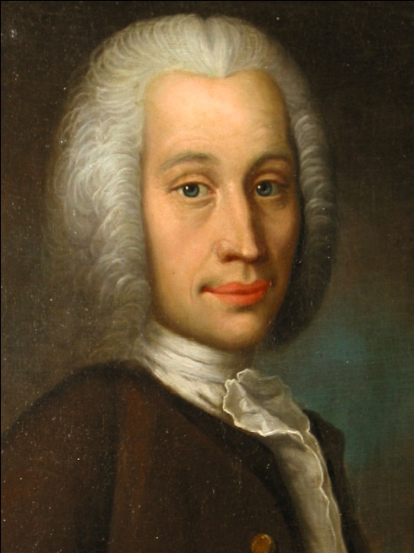
1.5. TEPLOTA A JEJÍ MĚŘENÍ
Celsiova teplotní stupnice 1742 Anders Celsius (Švéd) referenční body
0 °C – teplota varu vody
100 °C – teplotu tání ledu
obojí při tlaku vzduchu 1013,25 hPa.
Obr. 3

Slide 55
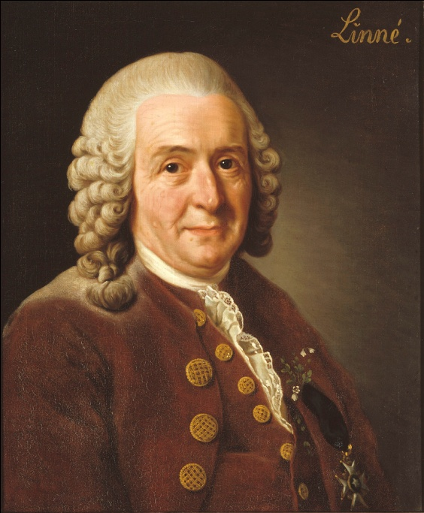
1.5. TEPLOTA A JEJÍ MĚŘENÍ
Celsiova teplotní stupnice 1742 Anders Celsius (Švéd) referenční body
0 °C – teplota varu vody
100 °C – teplotu tání ledu
obojí při tlaku vzduchu 1013,25 hPa.
Carl Linné (Švéd) stupnici později otočil, a proto je dnes
0º C – RS vody a ledu při normálním tlaku – bod tání
100º C – RS vody a její syté páry – bod varu
Dnes je Celsiova stupnice (vedlejší jednotka soustavy SI) definována pomocí trojného bodu vody, kterému je přiřazena teplota 0,01 °C a tím, že absolutní velikost jednoho dílku teplotní stupnice (1 °C) je rovna 1 K.
Obr. 4

Slide 56
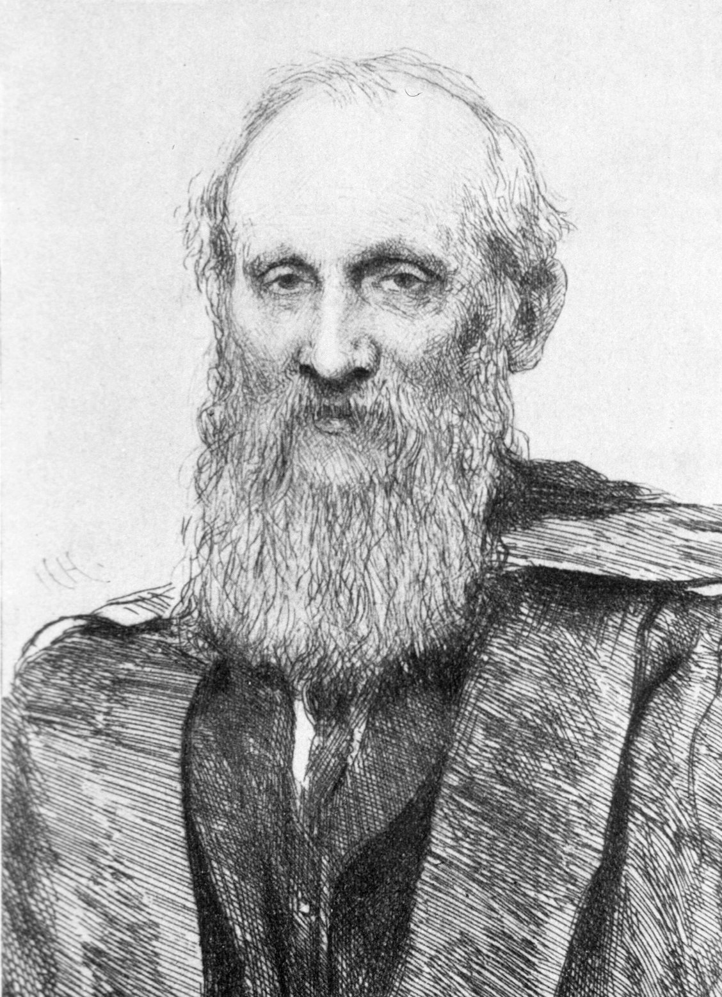
1.5. TEPLOTA A JEJÍ MĚŘENÍ
Termodynamická teplota Jednotkou je Kelvin (SI).
Termodynamická teplotní stupnice není závislá na náplni teploměru.
Navrhl ji skotský fyzik William Thomson. Povýšen do šlechtického stavu jako lord Kelvin.
1 K je 1/273,15 díl termodynamické teploty trojného bodu vody.
Obr. 5

Slide 57
1.5. TEPLOTA A JEJÍ MĚŘENÍ
Termodynamická teplota
referenční body
0 K
teplota tzv. absolutní nuly
naprosto nejnižší teplota, která je fyzikálně definována
E_{k} je nejnižší, ale ne nulová, mění se vlastnosti látek
273,15 K
je teplota trojného bodu vody - RS ledu, vody a syté páry
Do roku 1967 se používal „stupeň Kelvina“ a označení °K.

Slide 58
1.5. TEPLOTA A JEJÍ MĚŘENÍ
Přepočet mezi termodynamickou teplotou a teplotou ve stupních Celsia:
{t} = {T} − 273
{T} = {t} + 273
Teplotní rozdíl ve stupních Celsia je stejný jako v Kelvinech!
ºC
K
? K
353 K
Př.: ∆t = 80ºC
0º
273
∆t
∆t = ∆T
∆T
-273º
0

Slide 59
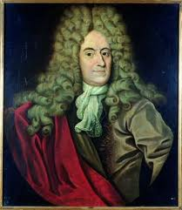
1.5. TEPLOTA A JEJÍ MĚŘENÍ
Další teplotní stupnice:
Stupeň Fahrenheita (značka °F) Gabriel Fahrenheit (N) 1724. Dnes se používá hlavně v USA.
referenční body
0 °F nejnižší teplota, jaké se podařilo Fahrenheitovi dosáhnout smícháním chloridu amonného, vody a ledu
96 °F teplota lidského těla.
Později byly body upraveny na: 2 °F pro bod mrazu vody
212 °F bod varu vody.
Obr. 6

Slide 60
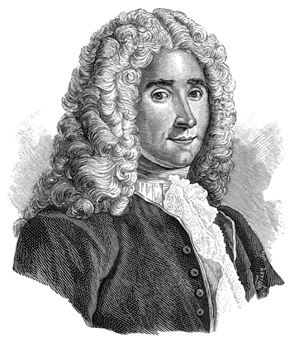
1.5. TEPLOTA A JEJÍ MĚŘENÍ
Další teplotní stupnice:
Stupeň Réaumura (značka °R) René Réamur (F) 1730.
referenční body
0 °R je bod mrazu vody
80 °R je bod varu vody při normálním atmosférickém tlaku
Réaumurova stupnice byla velmi rozšířená, ale během 19. století byla nahrazena jinými systémy. Dnes se již nepoužívá.
(jiný teplotní interval)
Obr. 7

Slide 61
1.5. TEPLOTA A JEJÍ MĚŘENÍ
Přepočet Fahrenheitovy stupnice na jiné stupně:
Kelvinova stupnice Celsiova stupnice Réaumurova stupnice

Slide 62
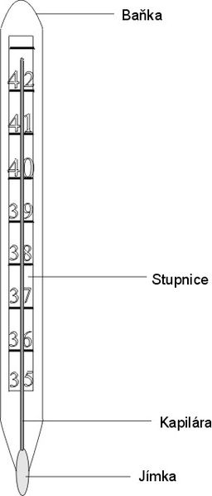
1.5. TEPLOTA A JEJÍ MĚŘENÍ
Druhy teploměrů podle principu fungování:
Kapalinový teploměr
k měření teploty využívá teplotní roztažnosti teploměrné kapaliny.
rtuť od -30º C do 300º C (-39º C tuhne, 357º vře)
rtuť a nad ní dusík (brání vypařování Hg) – do 700º C
líh od -110º C do -70º
Obr. 8

Slide 63
1.5. TEPLOTA A JEJÍ MĚŘENÍ
Druhy teploměrů podle principu fungování:
Bimetalový teploměr
využívá bimetalový (dvojkový) pásek složený ze dvou kovů s různými teplotními součiniteli délkové roztažnosti. Při změně teploty se pásek ohýbá a tento pohyb se přenáší na ručku přístroje.
Červeně znázorněný kov má větší teplotní roztažnost než kov znázorněný modře.

Slide 64
1.5. TEPLOTA A JEJÍ MĚŘENÍ
Druhy teploměrů podle principu fungování:
Plynový teploměr
využívá závislost tlaku plynu na teplotě při stálém objemu plynu, popř. závislost objemu plynu na teplotě při stálém tlaku.
Obr. 31

Slide 65
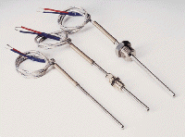
1.5. TEPLOTA A JEJÍ MĚŘENÍ
Druhy teploměrů podle principu fungování:
Odporový teploměr
využívá závislost elektrického odporu vodiče nebo polovodiče
Obr. 32

Slide 66
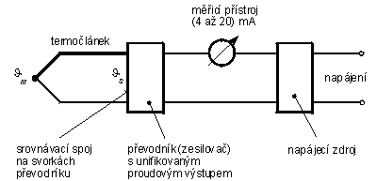
1.5. TEPLOTA A JEJÍ MĚŘENÍ
Druhy teploměrů podle principu fungování:
Termoelektrický teploměr (také termočlánek)
využívá termoelektrický jev. Změnou teploty spoje dvou různých kovů se mění vzniklé termoelektrické napětí.
Obr. 33

Slide 67
1.5. TEPLOTA A JEJÍ MĚŘENÍ
Druhy teploměrů podle principu fungování:
Radiační teploměr(Infrateploměr)
Teploměr určený k měření vysokých teplot založený na zákonech tepelného záření: Planckův vyzařovací zákon, Wienův zákon, Stefanův-Bolcmanův zákon. Měří záření vysílané tělesy do okolí (na stejném principu pracují i světelná infračidla či naváděné střely).

Slide 68
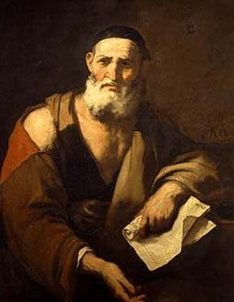
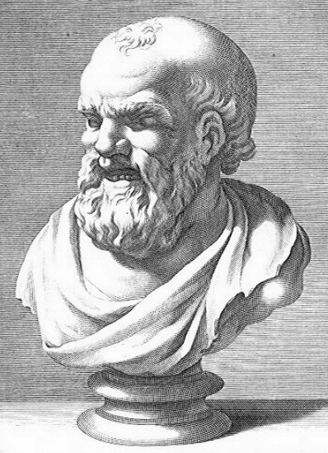
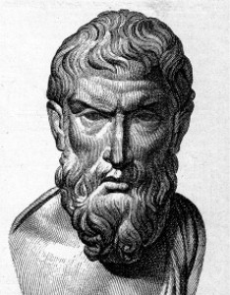
1.6. HISTORICKÝ PŘEHLED VÝVOJE NÁZORŮ NA STAVBU HMOTY
ŘECKO – ATOMISTÉ
LEUKIPPOS (500 – 440 př.n.l.)
DEMOKRITOS (460 – 370 př.n.l.)
EPIKUROS (341 – 270)
ŘÍM – LUCRETIUS (99 – 55)
Vlastnosti těles a některé jevy vysvětlovali uspořádáním a pohybem jednoduchých a dále nedělitelných částeček – atomů.
Byly to jen spekulace založené na pozorování či pokusech.
Obr. 9
Obr. 10
Obr. 11

Slide 69
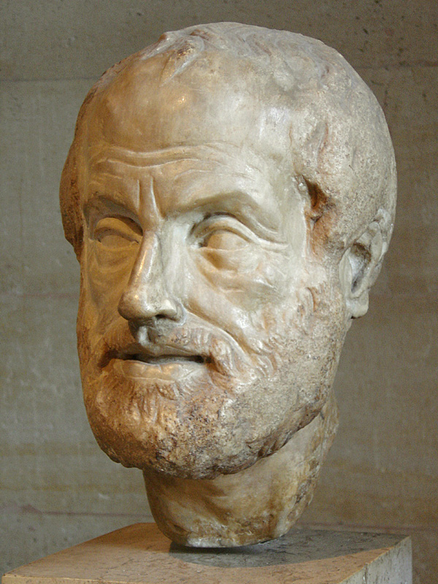
1.6. HISTORICKÝ PŘEHLED VÝVOJE NÁZORŮ NA STAVBU HMOTY
ARISTOTELES
Řek (384 – 322 př.n.l.)
Každá látka je tvořena z pěti základních pralátek:
země
voda
vzduch
oheň
éter
Obr. 12

Slide 70
Použitá literatura
Literatura
BARTUŠKA, K., SVOBODA,E. Molekulová fyzika a termika, Fyzika pro gymnázia. Praha: Prometheus, 2006. ISBN 80-7196-200-7
LEPIL, O. Sbírka úloh pro střední školy. Fyzika Praha: Prometheus, 2010. ISBN 978-80-7196-266-3
Obrázky:
[1] - http://upload.wikimedia.org/wikipedia/commons/1/10/Robert_Brown_%28young_-_larousse%29.jpg
[2] - http://upload.wikimedia.org/wikipedia/commons/a/aa/Polarlicht_2.jpg
[3] - http://upload.wikimedia.org/wikipedia/commons/b/b1/Anders-Celsius-Head.jpg
[4] - http://upload.wikimedia.org/wikipedia/commons/6/68/Carl_von_Linn%C3%A9.jpg
[5] - http://upload.wikimedia.org/wikipedia/commons/d/de/William_Thomson_1st_Baron_Kelvin.jpg
[6] - http://t2.gstatic.com/images?q=tbn:ANd9GcTe3zO1IADLRojjF-1GDzceexS5Cy3yB5ARAyOy2-t_c2UAcj_Wi-YeNzj3Ow
[7] - http://cs.wikipedia.org/wiki/Soubor:Reaumur_1683-1757.jpg
[8] - http://upload.wikimedia.org/wikipedia/commons/5/5d/Teplomer.jpg
[9] - http://upload.wikimedia.org/wikipedia/commons/c/c8/Leucippe_%28portrait%29.jpg
[10] - http://upload.wikimedia.org/wikipedia/commons/b/b9/Democritus2.jpg
[11] - http://upload.wikimedia.org/wikipedia/commons/4/4e/Epikur.jpg
[12] - http://upload.wikimedia.org/wikipedia/commons/a/a4/Aristoteles_Louvre.jpg
[31] - http://t1.gstatic.com/images?q=tbn:ANd9GcQ3xTvu_mWhkYgULi1ELvdW7RSWmthIIZ9FuALxCoSnkeF1N7r4Cd8sSFaS
[32] - http://www.ivar.cz/Technologie/Obrazky/Gefran/tc1.gif
[33] - http://uprt.vscht.cz/ucebnice/mrt/F4/F4k43-o435.gif
[34] - http://nd05.jxs.cz/921/555/131aa1f4ae_77229534_o2.jpg
[35] – http://upload.wikimedia.org/wikipedia/commons/c/c3/Osm%C3%B3za.svg
[36] – http://www.omalovanky-k-vytisknuti.cz/w/omalovanky/cache/06_pes_cura_190x144o13.jpg
Obrázky č. 13 – 30 jsou vlastní.

Slide 71
Tato prezentace vznikla na základě řešení projektu OPVK, registrační číslo: CZ.1.07/1.1.24/01.0114 s názvem „Podpora chemického a fyzikálního vzdělávání na gymnáziu Komenského v Havířově“
Tento projekt je spolufinancován Evropským sociálním fondem a státním rozpočtem České republiky.

